Slide 1
课题：第9课 近代中国经济结构的变动（一）
学科：历史
年级：高一
教材：人教版必修二
授课老师：苏冬萍
工作单位：广州市第六中学

Slide 2
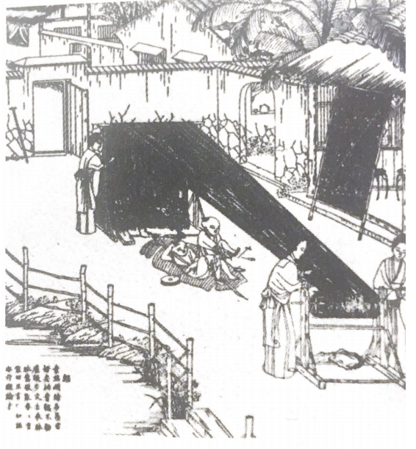
树上的鸟儿成双对，绿水青山带笑颜。
随手摘下花一朵男，我与娘子戴发间。
从今不再受那奴役苦，夫妻双双把家还。
你耕田来我织布，我挑水来你浇园，
寒窑虽破能避风雨，夫妻恩爱苦也甜。
——黄梅戏《天仙配》
传统经济结构：
自然经济(小农经济为主)
特点：
① 以家庭为单位
② 男耕女织(耕织结合）
③ 自给自足

Slide 3
第9课 近代中国经济结构的变动（一）
学习目标：
掌握鸦片战争后自然经济解体的情况和洋务运动的相关史实。

Slide 4
一、自然经济的逐渐解体
1.原因
资本主义的入侵
1875年以后 , 外商大量涌入天津 , 洋行数目从 1866年的15家骤增到1890年的47家。
——庞玉洁：《天津开埠初期的洋行与买办》
Notes:
近日洋布大行，价才当梭布三分之一。吾村专以纺织为业，近闻已无纱可纺。松（江）太（仓）布市消减大半，去年棉花大都折本。
——包世臣《齐民四术》
鸦片战争爆发之后，随着各种不平等条约的签订，清政府开放通商口岸，商埠等。西方列强大规模对中国进行经济侵略
对中国传统经济早岑给了巨大的破坏和冲击，这是使得中国经济结构变动的最主要的原因。

Slide 5
一、自然经济的逐渐解体
2.表现
（1）“纺”与“织”分离
“直隶乐亭以产棉布著名，布用土产棉纱织的。由于进口洋纱又便宜又好，因此便放弃了纺制土纱。”
——彭泽益编：《中国近代手工业史资料》
Notes:
PPT
先纺纱，后织布。是两个不同的工序。
而土产棉纱，比不过进口洋纱，所以当时的人们开始给自己减去一道供需，买洋纱来织布。
所以这是纺织的分离

Slide 6
一、自然经济的逐渐解体
2.表现
（2） “耕”与“织”分离
年份 | 进口洋布（匹） | 价值（海关两） | 占当年洋货进口总额
1863年 | 202,316 | 1,018,822 | 16.24%
1883年 | 2,958,549 | 6,322,653 | 61.44%
——王怀远《旧中国时期天津的对外贸易》
洋货其质既美，其价复廉，民间之买洋布、洋棉者，十室而九。
——包世臣《齐民四术》
Notes:
第二我们再来看一组数据从这里我们可以看到从83年与63相比，进口洋布的数量增加非常大。
这是为什么呢？
机器生产的洋布比起手工土布，质优价廉，更受欢迎。
这是耕织分离。

Slide 7
一、自然经济的逐渐解体
2.表现
（3）农业生产日益商品化
生丝销售量估计
 | 总销售量 | 出口总量 （占总销量%） | 内销总量 （占总销售量%）
1840年以前 | 6.40 | 0.90（14.06） | 5.50（85.94）
1894年 | 16.02 | 8.23（51.94） | 7.70（48.06）
——许涤新 吴承明《旧民主主义革命时期的中国资本主义》
天津租界建立后，菜农们又因时就市，“近年来城南之东楼西楼，多种外国菜种，专向租界售之”。
——李承绅:《天津县属灰堆村之概述》
Notes:
西方列强在倾销商品的同时，还从中国掠夺原料和农产品，大批丝、茶从上海、广东和福州等通商口岸运出。1884年茶叶的出口量达53万担。农产品的大量出口，减少了中国农业经济中的自给成分。
——陈旭麓
我们来对比生丝销量
从图表的数据中，我们可以看到。1840以上出口
材料
农产品适应这种市场的需求。

Slide 8
一、自然经济的逐渐解体
促进商品经济发展
中国成为资本主义世界市场的附庸
3.影响
西方列强在倾销商品的同时，还从中国掠夺原料和农产品，大批丝、茶从上海、广东和福州等通商口岸运出。1884年茶叶的出口量达53万担。农产品的大量出口，减少了中国农业经济中的自给成分。
——陈旭麓
鸦片战后，洋布大行，物美价廉，列强疯狂掠夺中国原料，特别是生丝和茶叶，… …在利润的驱使下，农民纷纷种茶，种桑养蚕… …
——曹中原

Slide 9
一、自然经济的逐渐解体
“我们估计，主要农产品的商品值，按不变价格计算，在1840到1894年的54年间，增长还不到一倍，年率不足1.3%。”
——《中国资本主义发展史》第2卷
联系必修一所学，自然经济解体会从哪里开始？
自然经济解体首先从东南沿海开始
自然经济解体在整体上是一个非常缓慢的过程
Notes:
耕织分离进程缓慢、农产品商品化进程慢，

Slide 10
二、洋务运动
“洋”泛指西方国家；
“洋务”泛指一切与西方有关的事务；
“洋务运动”又叫“同光新政”、“自强新政”，19世纪60-90年代洋务派掀起的一场地主阶级的自救运动。

Slide 11
二、洋务运动
1.背景
内忧外患
知识链接（必修一）：
1853-1864 太平天国运动
1856-1860 第二次鸦片战争

Slide 12
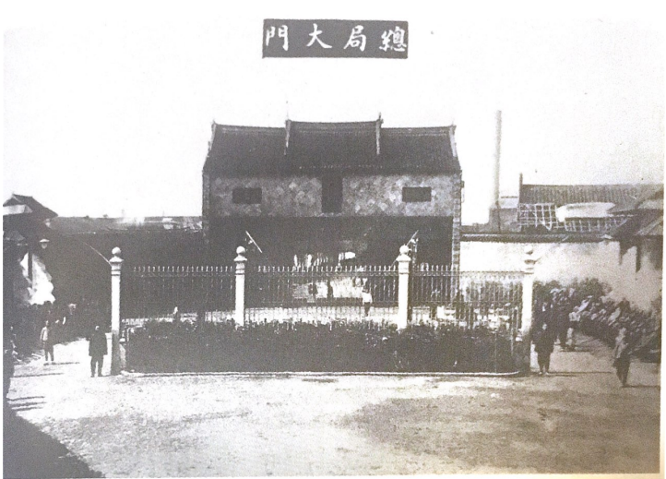
二、洋务运动
2.目的
学习西方先进技术维护清朝统治
购买外洋器物……始而演习，继而试造，不过一二年，火轮船必为中外官民通行之物，可以剿发捻(起义军），可以勤远略。
——曾国藩
机器制造一事，为今御侮之资，自强之本。
——李鸿章
江南制造总局

Slide 13
二、洋务运动
3.内容
（1）创办近代军事工业
欲求自强，应“以学作炸炮、学造船舟等具为下手功夫”。
——曾国藩
企业名称 | 创办时间 | 创办人 | 地址
安庆内军械所 | 1861年 | 曾国藩 | 安庆
江南制造总局 | 1865年 | 李鸿章 | 上海
福州船政局 | 1866年 | 左宗棠 | 福州
天津机器制造局 | 1867年 | 崇厚 | 天津
Notes:
机器生产，出现了新的生产力；
生产技术水平较高；
官办（封建式的管理），缺乏动力。

Slide 14
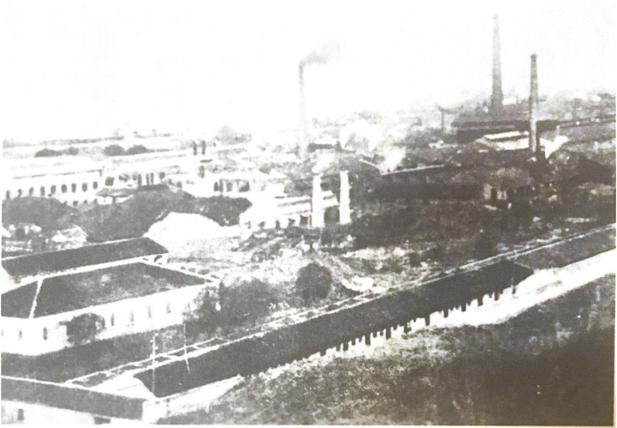
二、洋务运动
3.内容
（2）创办近代民用工业
古今国势，必先富而后能强，尤必富在民生而国本乃可益固。……臣拟遴派绅商，在上海购买机器．设局仿造布匹，冀稍分洋商之利。
——李鸿章《试办织布局折》
汉阳铁厂

Slide 15
二、洋务运动
3.内容
（2）创办近代民用工业
企业名称 | 创办时间 | 创办人 | 地址
轮船招商局 | 1872年 | 李鸿章 | 上海
开平矿务局 | 1878年 | 李鸿章 | 唐山开平
湖北织布局 | 1893年 | 张之洞 | 湖北武昌
汉阳铁厂 | 1890年 | 张之洞 | 湖北汉阳

Slide 16
二、洋务运动
3.内容
（1）创办近代军事工业
（2）创办近代民用工业
洋务派举办的民用工业和军事工业的相同点：
①引进西方先进技术，采用机器生产，具有近代化特征。
②具有不同程度的封建性
官办/官督商办/官商合办

Slide 17
二、洋务运动
3.内容
（3）筹划海防
李鸿章——北洋水师（1888）
沈葆桢——南洋水师（1875）
左宗棠——福建水师（1879）

Slide 18
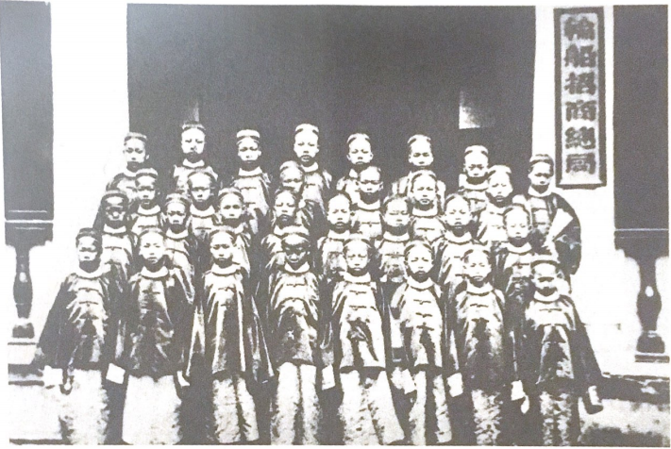
二、洋务运动
（4）创办近代教育
3.内容
欲悉各国情形，必先谙其语言文字，方不受人欺蒙。各国均以重赀请中国人讲解中文，而中国迄无熟悉外国语言之人，恐无以悉其底蕴。
——奕訢
创办了京师同文馆等一批新式学堂，培养翻译、军事和科技人才
赴泰西各国书院学习军政、船政、步算、制造诸学，约计十余年业成而归，使西人擅长之技中国皆能谙悉，然后可以渐图自强。
——李鸿章
选派留学生出国深造

Slide 19
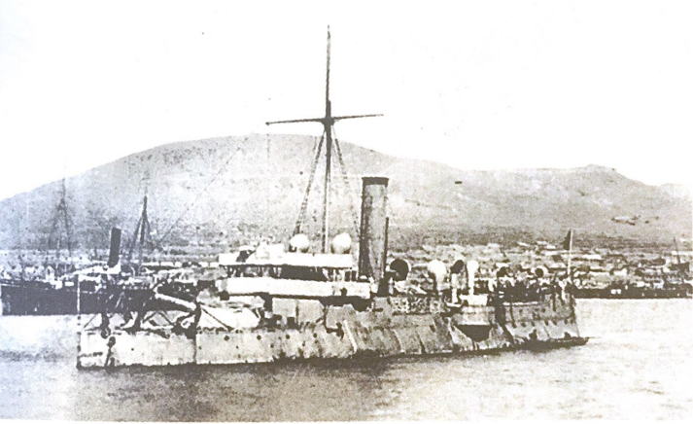
二、洋务运动
4.结果
甲午战争战败

Slide 20
二、洋务运动
5.失败原因
学思之窗
晚清维新思想家郑观应批评洋务运动，他说，西人立国，“论政于议院，君民一体，上下同心，务实而戒虚，谋定而后动，此其体也。轮船、火炮、洋枪、水雷、铁路、电线，此其用也。中国遗其体而求其用，无论竭蹶趋步，常不相及；就令铁舰成行，铁路四达，果足恃欤？”
你认为郑观应的批评是否有道理，为什么？
Notes:
竭蹶趋步：艰难勉强跟着走

Slide 21
二、洋务运动
6.影响
上海轮船招商局创办后三年内，外轮就损失了1300万两；湖北官办织布局开办后，江汉海关每年洋布进口减少十万匹。
——《洋务运动》
①引进了西方先进科学技术
②一定程度上抵制了外国的经济侵略
③中国近代化的开端
（工业、国防、教育）
④客观上刺激了中国资本主义的发展

Slide 22
第9课 近代中国经济结构的变动（一）
课堂小结
一、自然经济的逐渐解体
1.原因
2.表现
3.影响
二、洋务运动
1.背景
2.目的
3.内容
4.结果
5.失败原因
6.影响

Slide 23
请同学们课后阅读教材第9课第1-2子目，就可以更加巩固今天所学到的知识。

Slide 24
感谢同学们的聆听！

